Slide 1
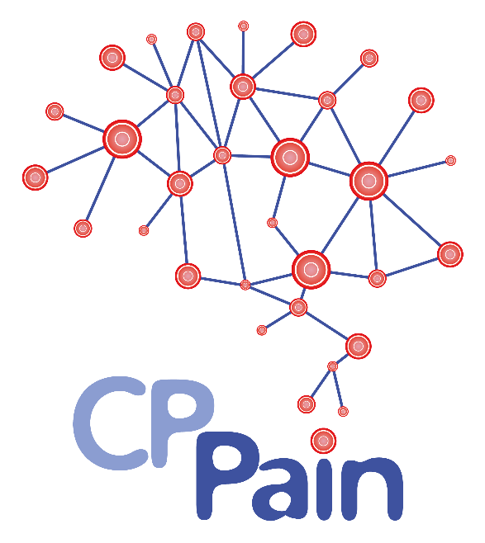
CPPain programmet
Randi Dovland Andersen
Prosjektleder
Spesialrådgiver/forsker, Sykehuset Telemark HF
Førsteamanuensis, Universitetet i Oslo
Notes:
Tusen takk for muligheten til å presentere CPPain-programmet på årets CP-konferanse! Jeg heter Randi Dovland Andersen og leder dette forskningsprogrammet sammen med Guro L. Andersen. Til daglig jobber jeg i Forskningsavdelingen ved Sykehuset Telemark og har i tillegg en bistilling ved Forskningssenter for habiliterings- og rehabiliteringstjenester, eller CHARM på Universitetet i Oslo.

Slide 2
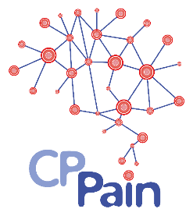
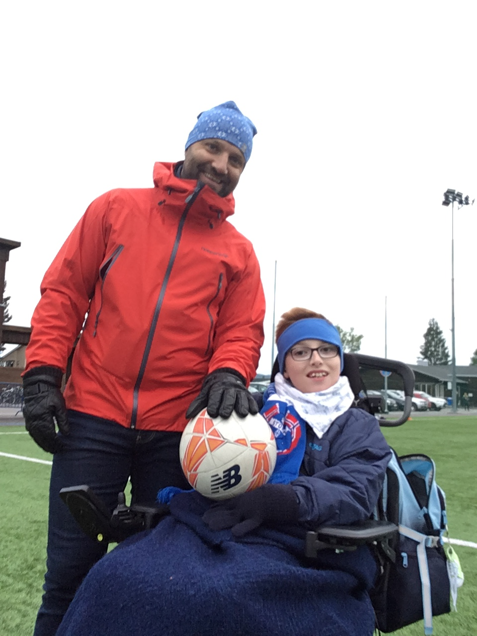
Møt Ulrik og pappa Jørgen
NRK Telemark, 5. november 2018.
https://www.nrk.no/vestfoldogtelemark/ulrik-lever-med-konstante-smerter-1.14271736
Foto: Privat
Notes:
Dette er Ulrik og pappaen hans, Jørgen. Ulrik er en aktiv og livsglad gutt som elsker å spille fotball med pappa. Ulrik har spastisk og dyskinetisk CP grad IV og han lever med konstante smerter. Familien synes det er vanskelig å tolke smertene til Ulrik og få hjelp til å håndtere dem på en god nok måte. Pappa Jørgen brenner for å forbedre situasjonen for personer som lever med CP og deres familier. Han er med i styret i CP-foreningen i Telemark og i CPPains brukerpanel.

Slide 3
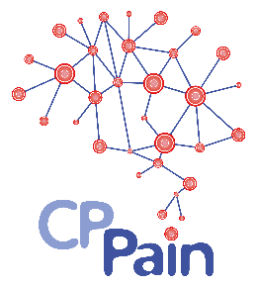
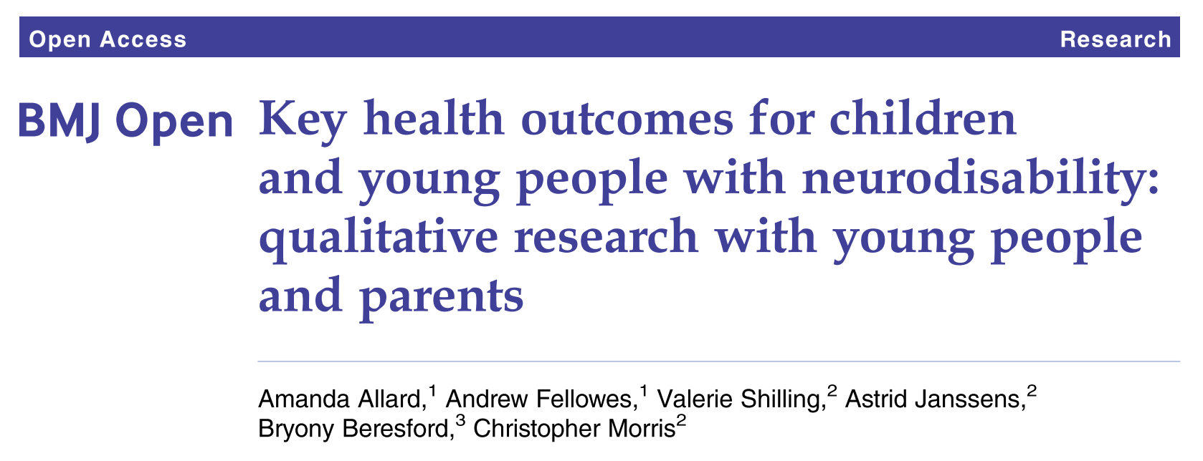
CP og smerter
Kommunikasjon, mobilitet, smerte, egenomsorg, temperament, mellommenneskelige forhold og samspill, fellesskap og sosialt liv, følelsesmessig velvære og bli uavhengig/mål for framtiden.
Smerter påvirket «alt»
Allard et al., 2014. BMJ Open. 2014;4:e004611.
Novak et al., 2012. Pediatrics. 130(5): e1285-1312
Notes:
Ulriks historie er dessverre ikke unik. Barn med CP og foreldrene deres opplever barnets smerter som en betydelig belastning (Allard, 2014). Internasjonale studier har vist at så mange som 3 av 4 barn med CP kan ha smerter (Novak, 2012). Det betyr at smerter er den vanligste følgetilstanden til CP. Samtidig har smerter fått mye mindre oppmerksomhet enn andre utfordringer som kan følge med en CP-diagnose.

Slide 4
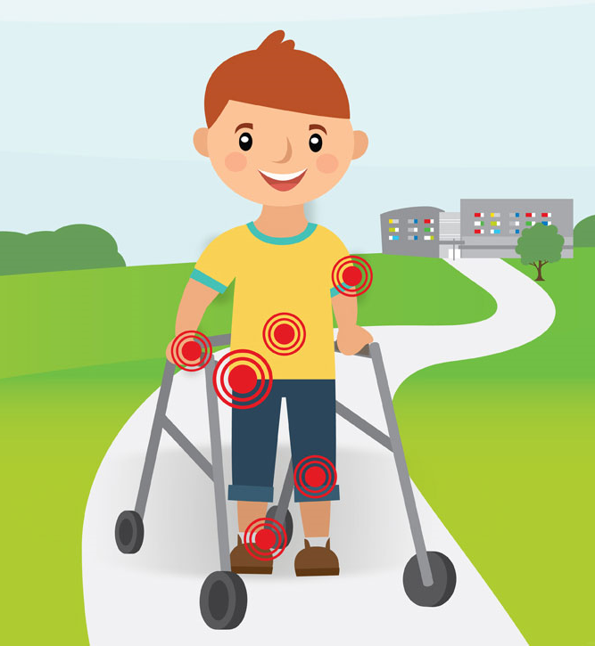
CP – kompleks smertesituasjon
Bevegelsesforstyrrelsen
Spastisitet
Dystoni
Fra følgetilstander
Obstipasjon
Malabsorpsjon
Refluks
Infeksjoner
Muskel-skjelett-problemer
Hofteluksasjon
Skoliose
Kontrakturer
Bruddskader
Overbelastning
Immobilisering
Smertefulle prosedyrer
Botox
Fysioterapi
Post-operativ smerte
Ill: Holland Bloorview
(Hauer & Houtrow, 2017)
Notes:
Smerter er ikke bare den vanligste følgetilstanden til CP; barn med CP har også ofte en kompleks smertesituasjon. Smerter kan oppstå som en konsekvens av CP-skaden, muskel-skjelettproblemer, ulike følgetilstander og ikke minst som følge av smertefulle prosedyrer eller kirurgiske inngrep.

Slide 5
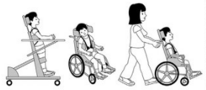
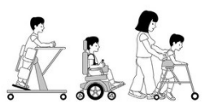
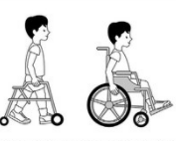
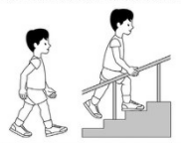
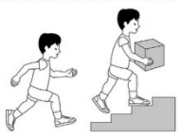
Risikofaktorer
"Child" by Cristyan González Alfonso CC BY 2.0
Dyskinetisk CP
Ramstad et al., Dev Med Child Neurol. 2011; Parkinson et al., Acta Paediatr. 2010; Barney et al., Pain Res Manag. 2013; McDowell et al., Res Dev Disabil. 2017; Alriksson-Schmidt et al., Acta Paediatr. 2016; Ostojic et al., Arch Phys Med Rehabil. 2020.
"Designed by Freepik"
Notes:
Risikoen for smerter er høyere hos jenter, øker med alderen, alvorlighetsgrad av CP’en (GMFCS-nivå) og hos de som har dyskinetisk CP.

Slide 6
Konsekvenser
«Jeg tror egentlig det var helt tilbake til januar for et år siden at jeg begynte å kjenne sånne små nye smerter, og så ble det egentlig bare verre og verre fram til sommeren. Og da, i hvert fall den vinteren, så hadde jeg hatt liksom noen perioder hvor jeg var veldig uaktiv, jeg trente ikke noen ting, brukte liksom dagene på å ligge i senga, kom hjem fra skolen og bare gikk og la meg, og kjente at jeg fikk mer og mer vondt. Og prøvde å være med på ting, men som oftest når jeg var med venner så var jeg sammen med de litt, men så dro jeg hjem kanskje etter en halvtime, fordi jeg ikke klarte å holde energien oppe.»
Jente 15, lett CP
From https://www.glutenfreeliving.com/gluten-free/celiac-disease/non-classic-celiac-more-severe/
Notes:
Ubehandlet eller utilstrekkelig behandlet smerte er ikke bare et problem fordi det gjør vondt. Det å leve med smerter forbruker energi og krefter. Smerter påvirker hele livet og kan forringe livskvaliteten til både den som har vondt og familien rundt, for eksempel gjennom å begrense muligheten til å delta i aktiviteter en liker og har glede av. Barnets eller ungdommens smertebyrde er således en kombinasjon av den smerten de opplever OG smertens påvirkning på dagligliv og funksjon, eksemplifisert med dette sitatet fra et intervju med en ung jente med lett CP.
Jeg tror egentlig det var helt tilbake til januar for et år siden at jeg begynte å kjenne sånne små nye smerter, og så ble det egentlig bare verre og verre fram til sommeren. Og da, i hvert fall den vinteren, så hadde jeg hatt liksom noen perioder hvor jeg var veldig uaktiv, jeg trente ikke noen ting, brukte liksom dagene på å ligge i senga, kom hjem fra skolen og bare gikk og la meg, og kjente at jeg fikk mer og mer vondt. Og prøvde å være med på ting, men som oftest når jeg var med venner så var jeg sammen med de litt, men så dro jeg hjem kanskje etter en halvtime, fordi jeg ikke klarte å holde energien oppe.
Det er viktig å understreke at selv om det er en generell sammenheng mellom grad av CP og risiko for smerter på gruppenivå, kan barn eller ungdommer med lett CP likevel ha betydelige smerter!

Slide 7
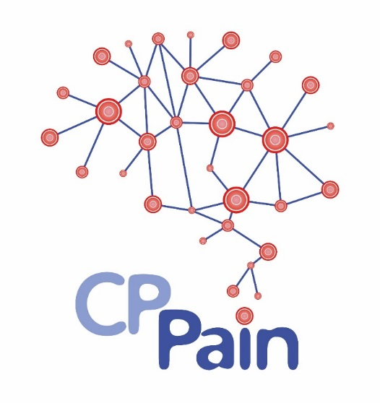
Smerter er vanlig og underbehandlet Vår visjon er at alle barn og unge som lever med CP skal kunne glede seg over livet uten å være plaget eller begrenset av smerter.
Rekruttering: NorCP & behandlingssentre/ sosiale medier/brukerorganisasjoner i Canada, Finland, Sverige & Minnesota, USA
Utgangspunkt - - kartlegging
Intervensjon
Evaluering & spredning
Nedenfra-og-opp-tilnærming med brukermedvirkning
Prosessevaluering
Effekt av forbedringstiltakene
Barn & unge med CP og deres foreldre vil delta i planlegging, utvikling, gjennomføring og evaluering av forbedringstiltak for et bedre liv med indre smerte
CPPain undersøkelsen & intervjuer
Smertebyrde
Smertehåndtering
Hjelpenettverk
Mål: Redusert smertebyrde
2019-2025
Notes:
Så for å oppsummere, smerter hos barn med CP er vanlig og de er ofte underbehandlet. Målet med CPPain-programmet er å redusere den smertebyrden disse barna lever med og visjonen vår er at alle barn og unge som lever med CP skal kunne glede seg over livet uten å være plaget av eller begrenset av smerter. Programmet som startet i 2019 gjennomføres i samarbeid med CP-foreningen, NorCP og forskere fra inn- og utland. Oppstarten ble finansiert med midler fra en testamentarisk gave etter Skienskvinnen Tordis Elisabeth Dahl. Forskningsprogrammet som var planlagt å skulle vare i 6 år, er fremdeles i kartleggingsfasen, hvor vi søker å beskrive dagens situasjon basert på hva som finnes av eksisterende forskning, en stor spørreundersøkelse og intervjuer med barn, ungdommer, foreldre og helsepersonell. Et forbedringsprosjekt skal utvikles med en nedenfra- og-opp-tilnærming. Vi mener at det er barn og unge med CP og deres foreldre som best vet hvor skoen trykker og derfor må være helt sentrale både i planlegging, utvikling, gjennomføring og evaluering av forbedringstiltak. Vi planlegger å systematisk evaluere både effekten av tiltakene og prosjektgjennomføringen. Sistnevnte er sentralt for å kunne overføre kunnskap og erfaringer ut over de som deltar i intervensjonen. Fordi ting tar lengre tid enn en tror, ikke minst fordi vi de siste par årene har hatt en pandemi, regner vi med at sluttdatoen vil bli betydelig utsatt.

Slide 8
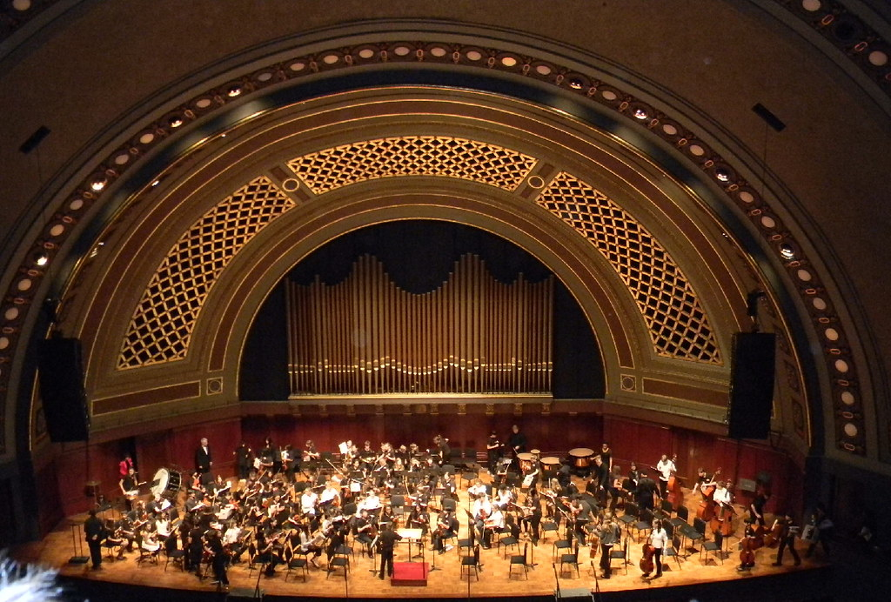
"Orchestra Night - AAO & Forsythe" by CaZaTo Ma is licensed under CC BY-NC 2.0
von Baeyer, 2014
Notes:
La meg først si noen få ord om hvorfor vi bruker tid på kartlegging. Det finnes allerede noen spørreundersøkelser men de har i hovedsak undersøkt hvor mange som har vondt, eventuelt hvor vondt de har og hvor de har vondt. Personer med CP er en heterogen gruppe og forskjeller mellom studiene, blant annet hvem som har vært inkludert har bidratt til at resultatene varierer mye. Det er også få studier som har undersøkt erfaringene barn med CP og foreldrene deres har med smerter. Det er også sånn at smerter er et komplekst fenomen som det er vanskelig å redusere til et enkelt mål på intensitet eller hvor vondt det gjør. En kollega har sammenlignet det med å gå på konsert med et symfoniorkester og når du etterpå blir spurt om hvordan konserten var – svarer du at musikerne spilte høyt….

Slide 9
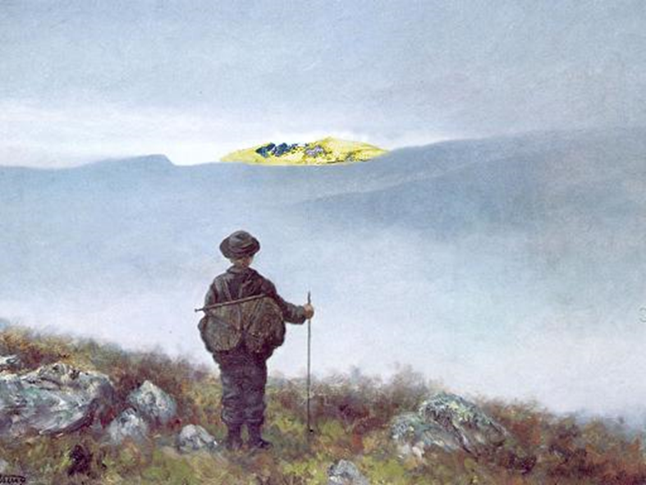
CPPain undersøkelsen – mål og delmål
Beskrive smertebyrden for barn og unge med CP:
på tvers av ulike funksjonsnivåer og CP-subtyper og utforske ulike sammenhenger
hvordan smerter håndteres i dag og tilgang til smertebehandling
Notes:
Målet med CPPain-undersøkelsen er å beskrive smertebyrden for barn og unge med CP, på tvers av ulike funksjonsnivåer og CP-subtyper og utforske ulike sammenhenger. Videre vil vi se på hvordan smerter håndteres i dag og tilgang til smertebehandling

Slide 10
CPPain undersøkelsen - målgruppe
Detakere
Rekruttering og datainnsamling
Barn og unge < 18 år med en CP diagnose
Foreldre
Barna/ungdommene selv – hvis mulig
Enkel (8-11, eller individuelle behov)
Full versjon (fra 12 år)
Søsken (12-17)(kontrollgruppe/full versjon)
Norge, Canada, Finland, Sverige, USA
NorCP (Norge)
Habiliteringstjenester / brukerorganisasjoner / sosiale medier (øvrige land)
Nettbasert undersøkelse i Viedoc
Engelsk/norsk/svensk/finsk
Notes:
Den primære målgruppen for undersøkelsen er barn og unge under 18 år med en CP-diagnose. I Norge har vi rekruttert gjennom NorCP. Vi inviterer både foreldre og de barna som kan og vil til å svare på undersøkelsen. I tillegg inviterer vi søsken over 12 år til å delta som kontroller. Undersøkelsen som ledes fra Norge, skal også gjennomføres i Sverige, Finland, Canada og Minnesota, USA. I de andre landene kan de ikke rekruttere via et landsdekkende register som NorCP, så der vil deltakerne bli rekruttert via habiliteringstjenester, brukerorganisasjoner og sosiale medier.

Slide 11
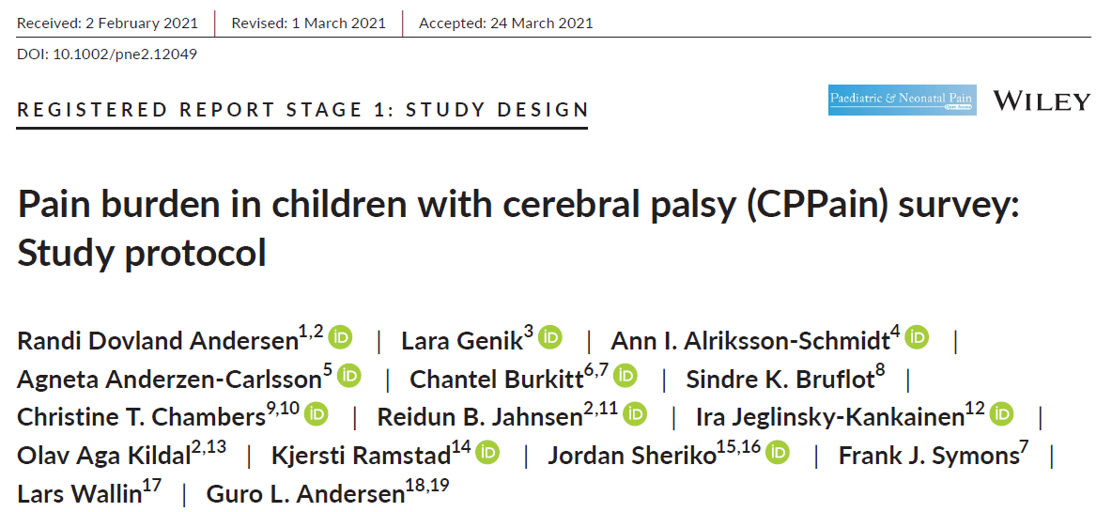
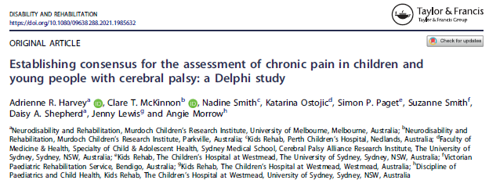
CPPain undersøkelsen - innhold
Dimensjon | Skjema(er)*
Smerte (Historie, lokasjon(er), årsak(er), hyppighet, varighet og intensitet) | mDPI
Smertebehandling (Fysisk, følelsesmessig og farmakologisk – 3-F) | mDPI RDQ
Smertens påvirkning på funksjon | mBPI
Daglige aktiviteter | CPCHILD
Mestring (Tanker og følelser om smerte) | PCS
Deltakelse | CASP
Mental Helse (angst og depresjon) | RCADS-25
Helse-relatert livskvalitet | KidScreen-10
*Både foreldre- og selv-rapport. mDPI=Modified Dalhousie Pain Interview (after Breau et al., 2003); RDQ=Researcher-Developed Questionnaire; mBPI=Modified Brief Pain Inventory (Engel et al., 2009), CPCHILD=The Caregiver Priorities and Child Health Index of Life with Disabilities (Narayanan et al., 2006); PCS=Pain Catastrophizing Scale (Crombez et al., 2003; Goubert et al., 2006); CASP=Child and Adolescent Scale of Participation (Bedell et al., 2004; McDougall et al., 2013); RCADS=Revised Children's Anxiety and Depression Scale (Chorpita et al., 2000; 2005)
Notes:
Deltakerne svarer på CPPain undersøkelsen online og på sitt eget språk. Undersøkelsen omfatter hovedsakelig eksisterende og validerte spørreskjemaer, men der det ikke fantes slike, har forskningsgruppen utviklet egne skjemaer. I tillegg til bakgrunnsinformasjon, dekker spørreskjemaene ulike aspekter ved smerteopplevelsen, håndtering av smerte, smertens påvirkning på funksjon, tanker og følelser om smerte, daglige aktiviteter, mental helse, helserelatert livskvalitet og COVID-19 og smerter.
*De områdene som dekkes av undersøkelsen samsvarer godt med de aspektene som australske kolleger nylig identifiserte som sentrale for vurdering av kronisk smerte hos barn med CP (Harvey et al., 2021).
*CPPain undersøkelsen og utviklingen av den er publisert i en fritt tilgjengelig artikkel i Paediatric and Neonatal Pain.

Slide 12
Status for undersøkelsen
1689
495 (29.3%)
USA, Canada, Sverige & Finland: Inklusjon starter våren 2022
Notes:
Den norske undersøkelsen ble avsluttet i august i fjor, mens vi jobber hardt for at de andre landene skal komme i gang i løpet av våren og bli ferdige med sin datainnsamling innen utgangen av 2022.
Ikke bare har pandemien hindret de andre landene i å komme i gang med undersøkelsen. Vi er ganske sikre på at den også har påvirket de svarene vi har fått inn og det er ikke så rart. Pandemien har medført store belastninger på barn og familier over lang tid, og da er et spørreskjema det siste du bruker krefter på. Derfor er vi ekstra takknemlige for de som har hatt tid og overskudd til å svare. 1689 barn i NorCP oppfylte kriteriene for inklusjon og nesten 1/3 av disse samtykket til å delta (noe som er en ganske vanlig svarprosent for en spørreundersøkelse). Men så mistet vi mange deltakere. Til tross for 2 påminnelser var det mange som etter å ha samtykket aldri startet på undersøkelsen. For de som startet å fylle den ut var det svært få som ikke fullførte. Vi tror derfor at det er mer situasjonen enn selve undersøkelsen som bidro til det store frafallet. I det norske datamaterialet har vi derfor svar fra 98 barn og unge med CP, 255 foreldre og 23 søsken.
Vi kommer til å gjennomføre en frafallsanalyse med data fra NorCP for å se på i hvilken grad de som har svart er representative for gruppen som helhet. Ellers vil analyse av CPPain dataene måtte vente til vi har data også fra de andre landene

Slide 13
CPPain undersøkelsen – foreløpige resultater
Notes:
Jeg kan likevel gi dere noen små glimt inn i foreldresvarene der 75% var mødre.
Ca halvparten (N=127; 51.6%) oppgav at barnet deres hadde hatt smerter siste dager og like mange (n=126) oppgav at barnet hadde smerter jevnlig. De resultatene jeg beskriver videre er fra de som hadde smerter (N=127).
Mer enn halvparten (60%) av barna var under 5 år da de begynte å oppleve jevnlige smerter.
Flest oppgav at barnet hadde smerter i underekstremiteter (ben/kne -59.1%, ankel/fot 44.1%), rygg (29.9%) og mage (27.6%). Disse lokasjonene var også hyppigst angitt som den mest plagsomme smerten. Gjennomsnittlig intensitet av den mest plagsomme smerten på en skala fra 0 til 10 der 0 var «ingen smerter i det hele tatt» og 10 var «Verste smerte noen gang», var 4.9, med et standardavvik på 1.9. 2/3 hadde hatt den mest plagsomme smerten i mer enn 1 år.
Hos 90% av barna varierte smertene og de hadde gode og dårlige dager. På en dårlig dag var median smerteintensitet 6 (IQR 4-8), mens den på en god dag var 1 (IQR 0-2). Gjennomsnittlig var forholdet mellom gode og dårlige dager 2 til 1.De siste 10% var mer stabile og hadde jevnt over smerter (MD 3, IQR 2-4).
På spørsmål om egenhåndtering av smerter var massasje var den metoden flest hadde forsøkt (75%).
54% hadde brukt medisiner mot smerter de siste fire ukene, hyppigst reseptfrie smertestillende - paracetamol (67%) og NSAIDs (38%), midler mot forstoppelse (52%) og midler mot reflux (32%).
Smerter påvirket i størst grad generell aktivitet, humør, mobilitet og søvn
Vi stilte også spørsmål om hvordan pandemien hadde påvirket smertesituasjonen for barn med CP. Disse dataene er samlet inn i løpet av det første året med pandemi. 5% av barna fått mer smerter etter pandemien startet mens for 95% var det ingen endring. 1/3 fikk mindre hjelp mot smerter enn før pandemien (utsatte konsultasjoner og operasjoner).

Slide 14
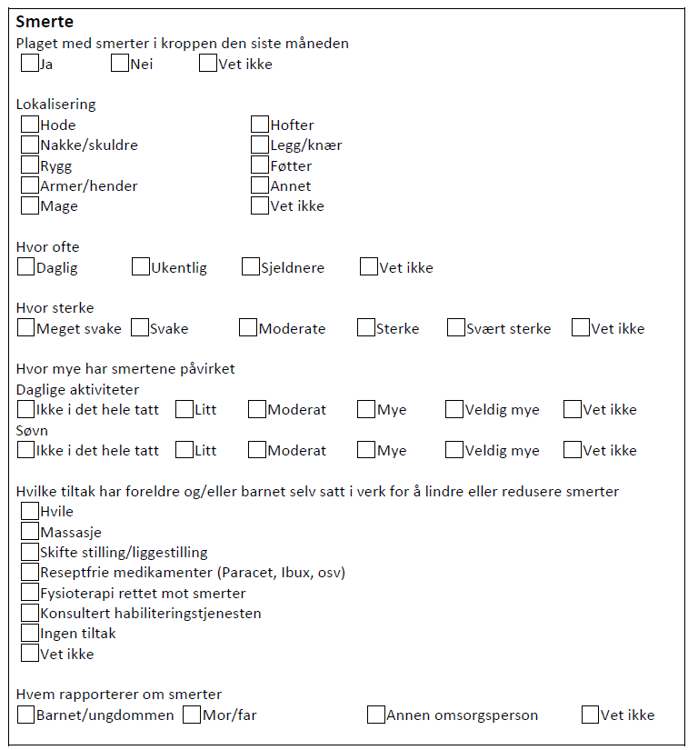
Registerstudien
Beskrive:
smertesituasjonen for barn med CP i Norge
sammenhenger mellom smerter og spastisitet
hvordan smerter utvikler seg gjennom barne- og ungdomsårene
Notes:
Fordi CPPain undersøkelsen har tatt betydelig lengre tid å gjennomføre enn vi forutså har vi mens vi venter på å få inn alle dataene igangsatt et nytt delprosjekt basert på registerdata fra NorCP. I dette delprosjektet vil vi beskrive smertesituasjonen for barn med CP i Norge, se på sammenhenger mellom smerter og spastisitet og beskrive hvordan smerter utvikler seg gjennom barne- og ungdomsårene. De smertedataene som finnes i NorCP er mindre omfattende enn det vi samler inn via CPPain, men det er viktig å se på dem siden de ikke har blitt oppsummert tidligere.

Slide 15
Smerte og funksjon hos barn med CP (2019-2025)
Etablere bedre kunnskap om sammenhenger mellom smerte og funksjon hos barn med CP
Utforske sammenhenger mellom spastisitet og smerte inkludert påvirkningen av personlige og diagnosespesifikke faktorer (NorCP data)
Sammenligne selv- og foreldrerapportert påvirkning av smerte på funksjon hos verbale barn med CP 12-17 år (CPPain data)
Utforske personlige og diagnosespesifikke faktorer som kan forklare smertens påvirkning på funksjon (CPPain data)
Foto/ill.: Colourbox.com
Foto: Sykehuset Telemark HF
Olav Aga Kildal
Sykehuset Telemark / Universitetet i Oslo
Veiledere: Randi Dovland Andersen, Guro L. Andersen & Reidun B. Jahnsen
Notes:
Registerstudien var også viktig å igangsette, fordi vi har en doktorgradskandidat i CPPain programmet som venter på CPPain data. Olav Aga Kildal er lege i spesialisering ved Barne- og ungdomsklinikken, Sykehuset Telemark og ble tatt opp på doktorgradsprogrammet ved Universitetet i Oslo i september 2019. Han skulle i sitt doktorgradsprosjekt primært se på smertens påvirkning på funksjon ved hjelp av data fra CPPain undersøkelsen, men vi har gjort en endring i prosjektet hans, slik at han begynner med å se på sammenhenger mellom smerter og spastisitet ved hjelp av NorCP-dataene mens vi venter på at dataene fra CPPain for de to siste delstudiene blir klare.

Slide 16
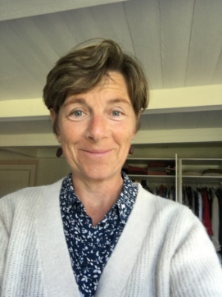
Levde erfaringer: Smerter hos barn med CP (2020-2023)
Etablere bedre kunnskap om hvordan barn med CP og smerter og deres foreldre opplever sin situasjon gjennom å:
Utforske barn og ungdommers opplevelser av smerter, smertebyrde og tiltak mot smerter
utforske foreldres opplevelser av å ha et barn som lever med smerter
Beskrive nettverket barnet og familien har for håndtering av smerter
Foto/ill.: Colourbox.com
Foto: Privat
Elisabeth R. Rinde
Sykehuset Telemark / Universitetet i Oslo
Veiledere: Randi Dovland Andersen, Reidun B. Jahnsen & Agneta Anderzen-Carlsson
Notes:
I doktorgradsprosjektet Levde erfaringer: Smerter hos barn med cerebral parese har Elisabeth Rønning Rinde intervjuet 15 barn og ungdommer mellom 8 og 17 år med CP og foreldrene deres. Målet med prosjektet er å etablere bedre kunnskap om hvordan barna selv og foreldrene opplever sin situasjon, inkludert hva de opplever å ha av hjelp og støtte når det gjelder å håndtere smertebyrden. Alle data er ferdig innsamlet og intervjuene med barn og ungdommer er ferdig analysert. Elisabeth er nevropsykolog ved barnehabiliteringen i Skien. De erfaringen hun har, har vært spesielt viktig for å kunne tilrettelegge intervjusituasjonen når hun snakket med barna. En viktig lærdom er at selv barn med utviklingshemming kunne fortelle mer om sin situasjon enn det vi på forhånd hadde forventet. Elisabeth ble tatt opp på doktorgradsprogrammet ved Universitetet i Oslo i mars 2020. Hun passerte nylig den obligatoriske midtveiskontrollen.

Slide 17
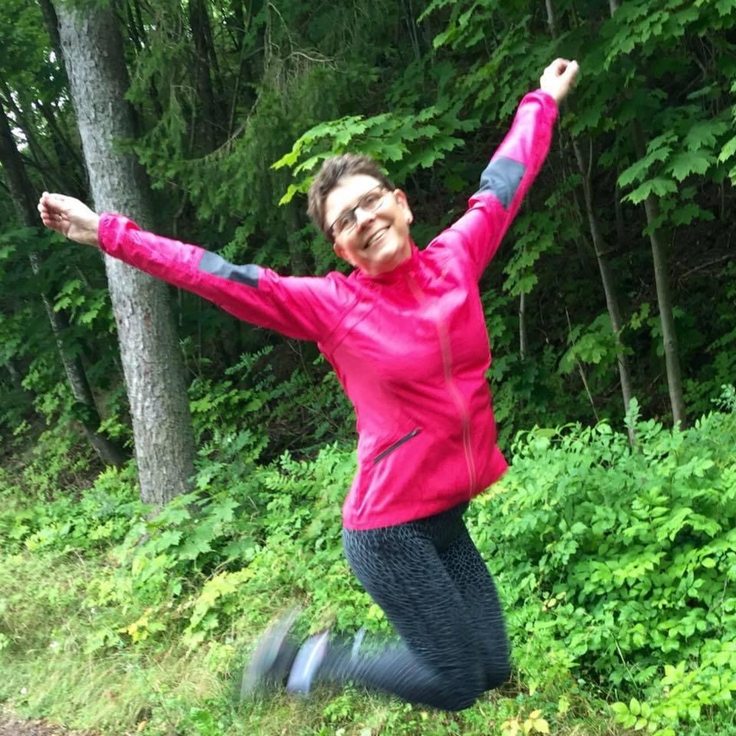
Foto: Privat
Notes:
Sent i desember i fjor fikk vi den gledelige nyheten at et nytt doktorgradsprosjekt innenfor CPPain programmet hadde fått forskningsmidler fra Helse Sør-Øst! Guro L. Andersen i NorCP og overlege ved barnehabiliteringen i Vestfold som dere ser her - er leder for dette del-prosjektet som skal se på nye metoder for å predikere smerter hos barn med alvorlig grad av CP.

Slide 18
Smerte og funksjon hos barn med CP (2022-2027)
Etablere en modell for å predikere smerteutvikling og effekter av behandling hos barn med alvorlig CP, og tilpasse denne for bruk i helsetjenesten
Evaluere modellen for barn med alvorlig CP i en amerikansk setting
Evaluere gjennomførbarheten i Norge
Beskrive sammenhenger mellom biomarkører og aspekter ved smerte hos barn med alvorlig CP
Foto/ill.: Colourbox.com
Foto: Privat
Annette Steen-Hansen Krøglid Sykehuset i Vestfold
Veiledere: Guro L. Andersen, Chantel Burkitt & Randi Dovland Andersen,
Notes:
Den påtroppende doktorgradskandidaten, Annette Steen-Hansen Krøglid er også overlege ved barnehabiliteringen i Vestfold. Hun jobber nå med søknad om opptak på doktorgradsprogrammet ved Universitetet i Oslo. I dette prosjektet samarbeider vi med Chantel Burkitt som er forsker ved Gillette Childrens’ Specialty Healthcare i Minnesota og en del av forskningsgruppen i CPPain. Som en del av doktorgradsløpet skal Annette tilbringe tid hos Chantel’s forskningsgruppe ved Gillette. Der vil hun lære en spesiell metode de har utviklet for å vurdere smerter hos barn med alvorlige funksjonshemminger og uten talespråk. Planen er at hun deretter skal ta metoden tilbake til Vestfold og til Norge og teste ut anvendeligheten av den i en norsk setting.

Slide 19
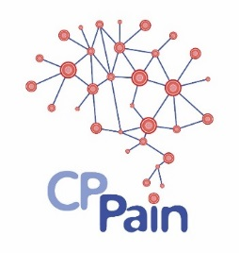
Deltakere og samarbeidspartnere
Notes:
Forskning er alltid et fellesprosjekt og ikke et sololøp. Derfor har CPPain programmet et bredt sammensatt forskergruppe med ulik bakgrunn og kompetanse fra mange ulike land og organisasjoner.

Slide 20
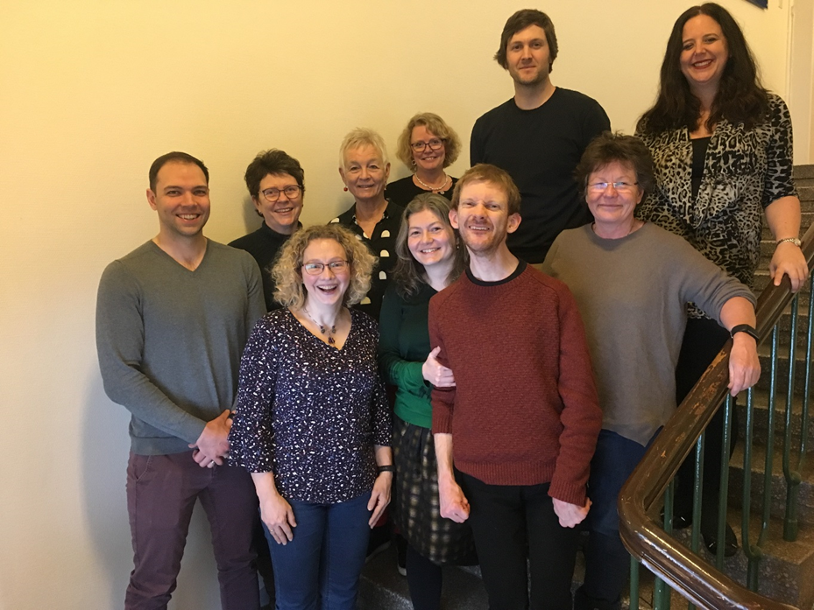
Forskningsgruppen i CPPain
Randi Dovland Andersen - Sykehuset Telemark/Universitetet i Oslo (UiO)
Guro L. Andersen - NorCP/Sykehuset i Vestfold/NTNU
Sandra Julsen Hollung - NorCP
Reidun B. Jahnsen - Oslo Universitetssykehus (OUS)/UiO
Kjersti Ramstad - OUS
Martin Veel Svendsen/Keson Jajoun - Sykehuset Telemark
Sindre Klakegg Bruflot – CP-foreningen
Ann Alriksson-Schmidt - Lunds Universitet, Sverige
Lars Wallin – Høgskolan i Dalarna, Sverige
Agneta Anderzen-Carlsson - Örebro Universitet, Sverige
Ira Jeglinsky Kankainen – Högskolan Arcada, Finland
Frank Symons - University of Minnesota, USA
Chantel Burkitt (tidl. Barney) - Gillette Children’s Speciality Healthcare, USA
Christine Chambers - Centre for Pediatric Pain Research-IWK/Dalhousie University, Canada
Jordan Sheriko - IWK/Dalhousie University, Canada
Lara Genik - University of Guelph, Canada
Research Manager
Tom Helge Rønning, CEO, Telemark Hospital Trust
Program Manager Gunnar Gausel, Head of Department
Principal Investigators
Randi Dovland Andersen
Guro L. Andersen
Steering Group
Research Group
Reference Groups
PhD Projects
Clinician Panel
User Panel
Patient Partner
Sindre Klakegg Bruflot
Notes:
I tillegg til de tre PhD-kandidatene jeg allerede har presentert, har CPPain en stor forskningsgruppe. Jeg er utdannet sykepleier og har min kliniske erfaring fra nyfødt intensiv og forskningsbakgrunn innenfor smerter hos barn, spesielt vurdering av smerter. Jeg har imidlertid ingen klinisk erfaring fra habiliteringsfeltet men det har min medprosjektleder Guro L. Andersen, med lang fartstid som overlege ved barnehabiliteringen i Vestfold i tillegg til at hun leder NorCP –det nasjonale CP-registeret - og har bred forskningserfaring innenfor CP-feltet. Vi samarbeider i tillegg tett med seniorforsker Reidun B. Jahnsen, også hun med lang erfaring innenfor CP-feltet når større avgjørelser skal tas. Hver av de andre deltakerne i forskningsgruppen bringer sin unike bakgrunn og erfaring inn i gruppen – enten det er levde erfaringer, temakunnskap om CP, smerter eller en kombinasjon av begge, eller metodekunnskap om ulike forskningsmetoder eller spredning av forskningsresultater. Det er også dedikerte personer i forskningsgruppen som har ansvaret for gjennomføring av CPPain undersøkelsen i sitt land. Det har også vært viktig for oss å ha med Sindre Klakegg Bruflot fra CP-foreningen i Telemark som brukerrepresentant i programmet og aktivt medlem av forskningsgruppen. Sammen med et rådgivende brukerpanel som p.t består av to foreldre til barn med CP – Jørgen Thorkildsen og Lisa Holte – har Sindre vært en viktig premissleverandør for å sikre at forskningsprogrammet jobber mot resultater som er relevante og kan gjøre en forskjell!

Slide 21
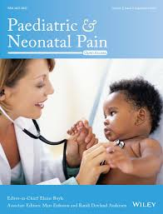
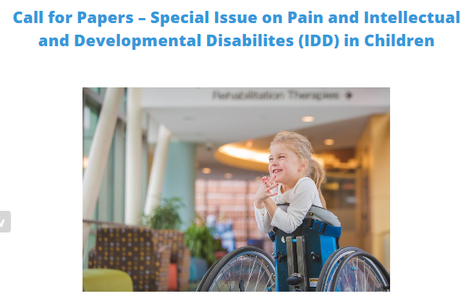
Takk for oppmerksomheten!
Kontakt/mer informasjon:
www.sthf.no/cppain
https://www.facebook.com/cppainprogrammet
anrd@sthf.no @_randida
Publiseres mars ‘22
Notes:
Jeg vil jeg avlutte med å kort informere om en ny interessegruppe for smerter hos personer med utviklingsforstyrrelser – PIDDSIG - innenfor den internasjonale smerteorganisasjonen – vi ønsker oss flere medlemmer!
Ellers utgis det nå i mars det første spesialnummeret om smerter og utviklingsforstyrrelser hos barn. Vår artikkel om CPPain-undersøkelsen er en del av dette spesialnummeret som er redigert av Chantel Burkitt og Lara Genik, begge medlemmer av CPPains forskningsgruppe. Tidsskriftet er Open access slik at alle artikler er fritt tilgjengelig online.
Følg oss gjerne på Facebook eller se innom nettsiden vår og takk for oppmerksomheten!

Slide 22
